Slide 1

第3周英语早读
3月17、18日

Slide 2
1
3月17日
英语早读

Slide 3

1. 跟读选必二 Unit 4 P111-112 词汇
2. 跟读选必二 Unit 4 P38-39 课文
3.跟读选必二 Unit 4 P44 课文
Tasks
4.听录音，完成P42 Activity 2 and 3
（答案在后面）
4.听录音，完成P42 Activity 2 and 3
（答案在后面）
5. 自行研读 U4 学案及词汇助手

Slide 4
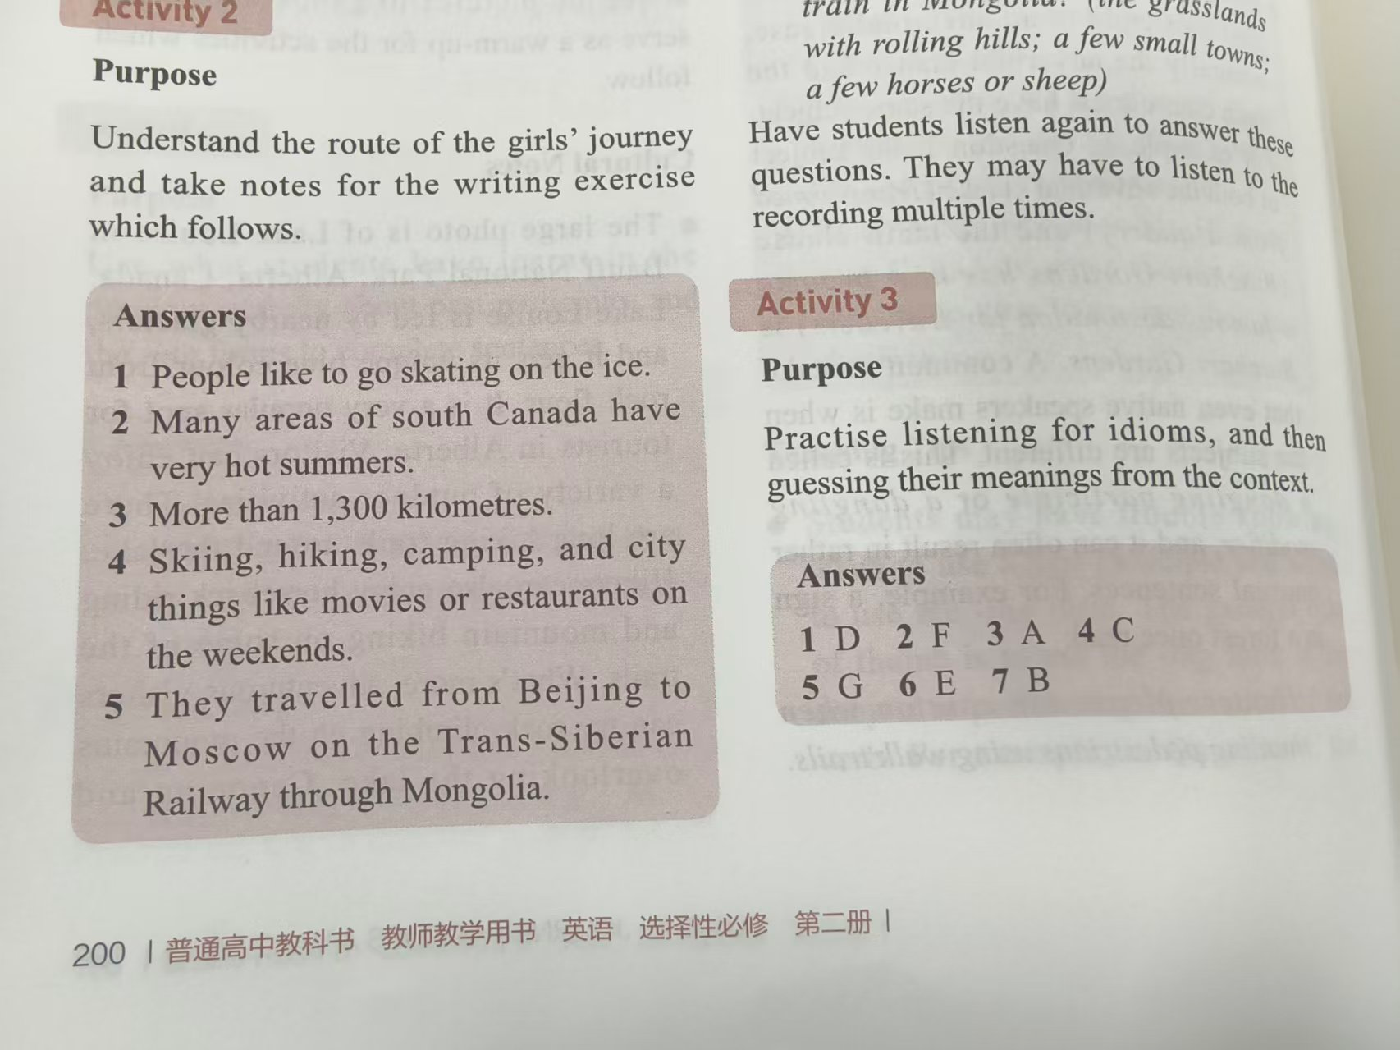

Slide 5
2
3月18日
英语早读

Slide 6
1.完成听力练习1 & 2 P84 (答案在后面)
2.跟读课文 P85
Tasks
3. 齐读并复习维词 P390-400 (今天测试）

Slide 7
